Slide 1
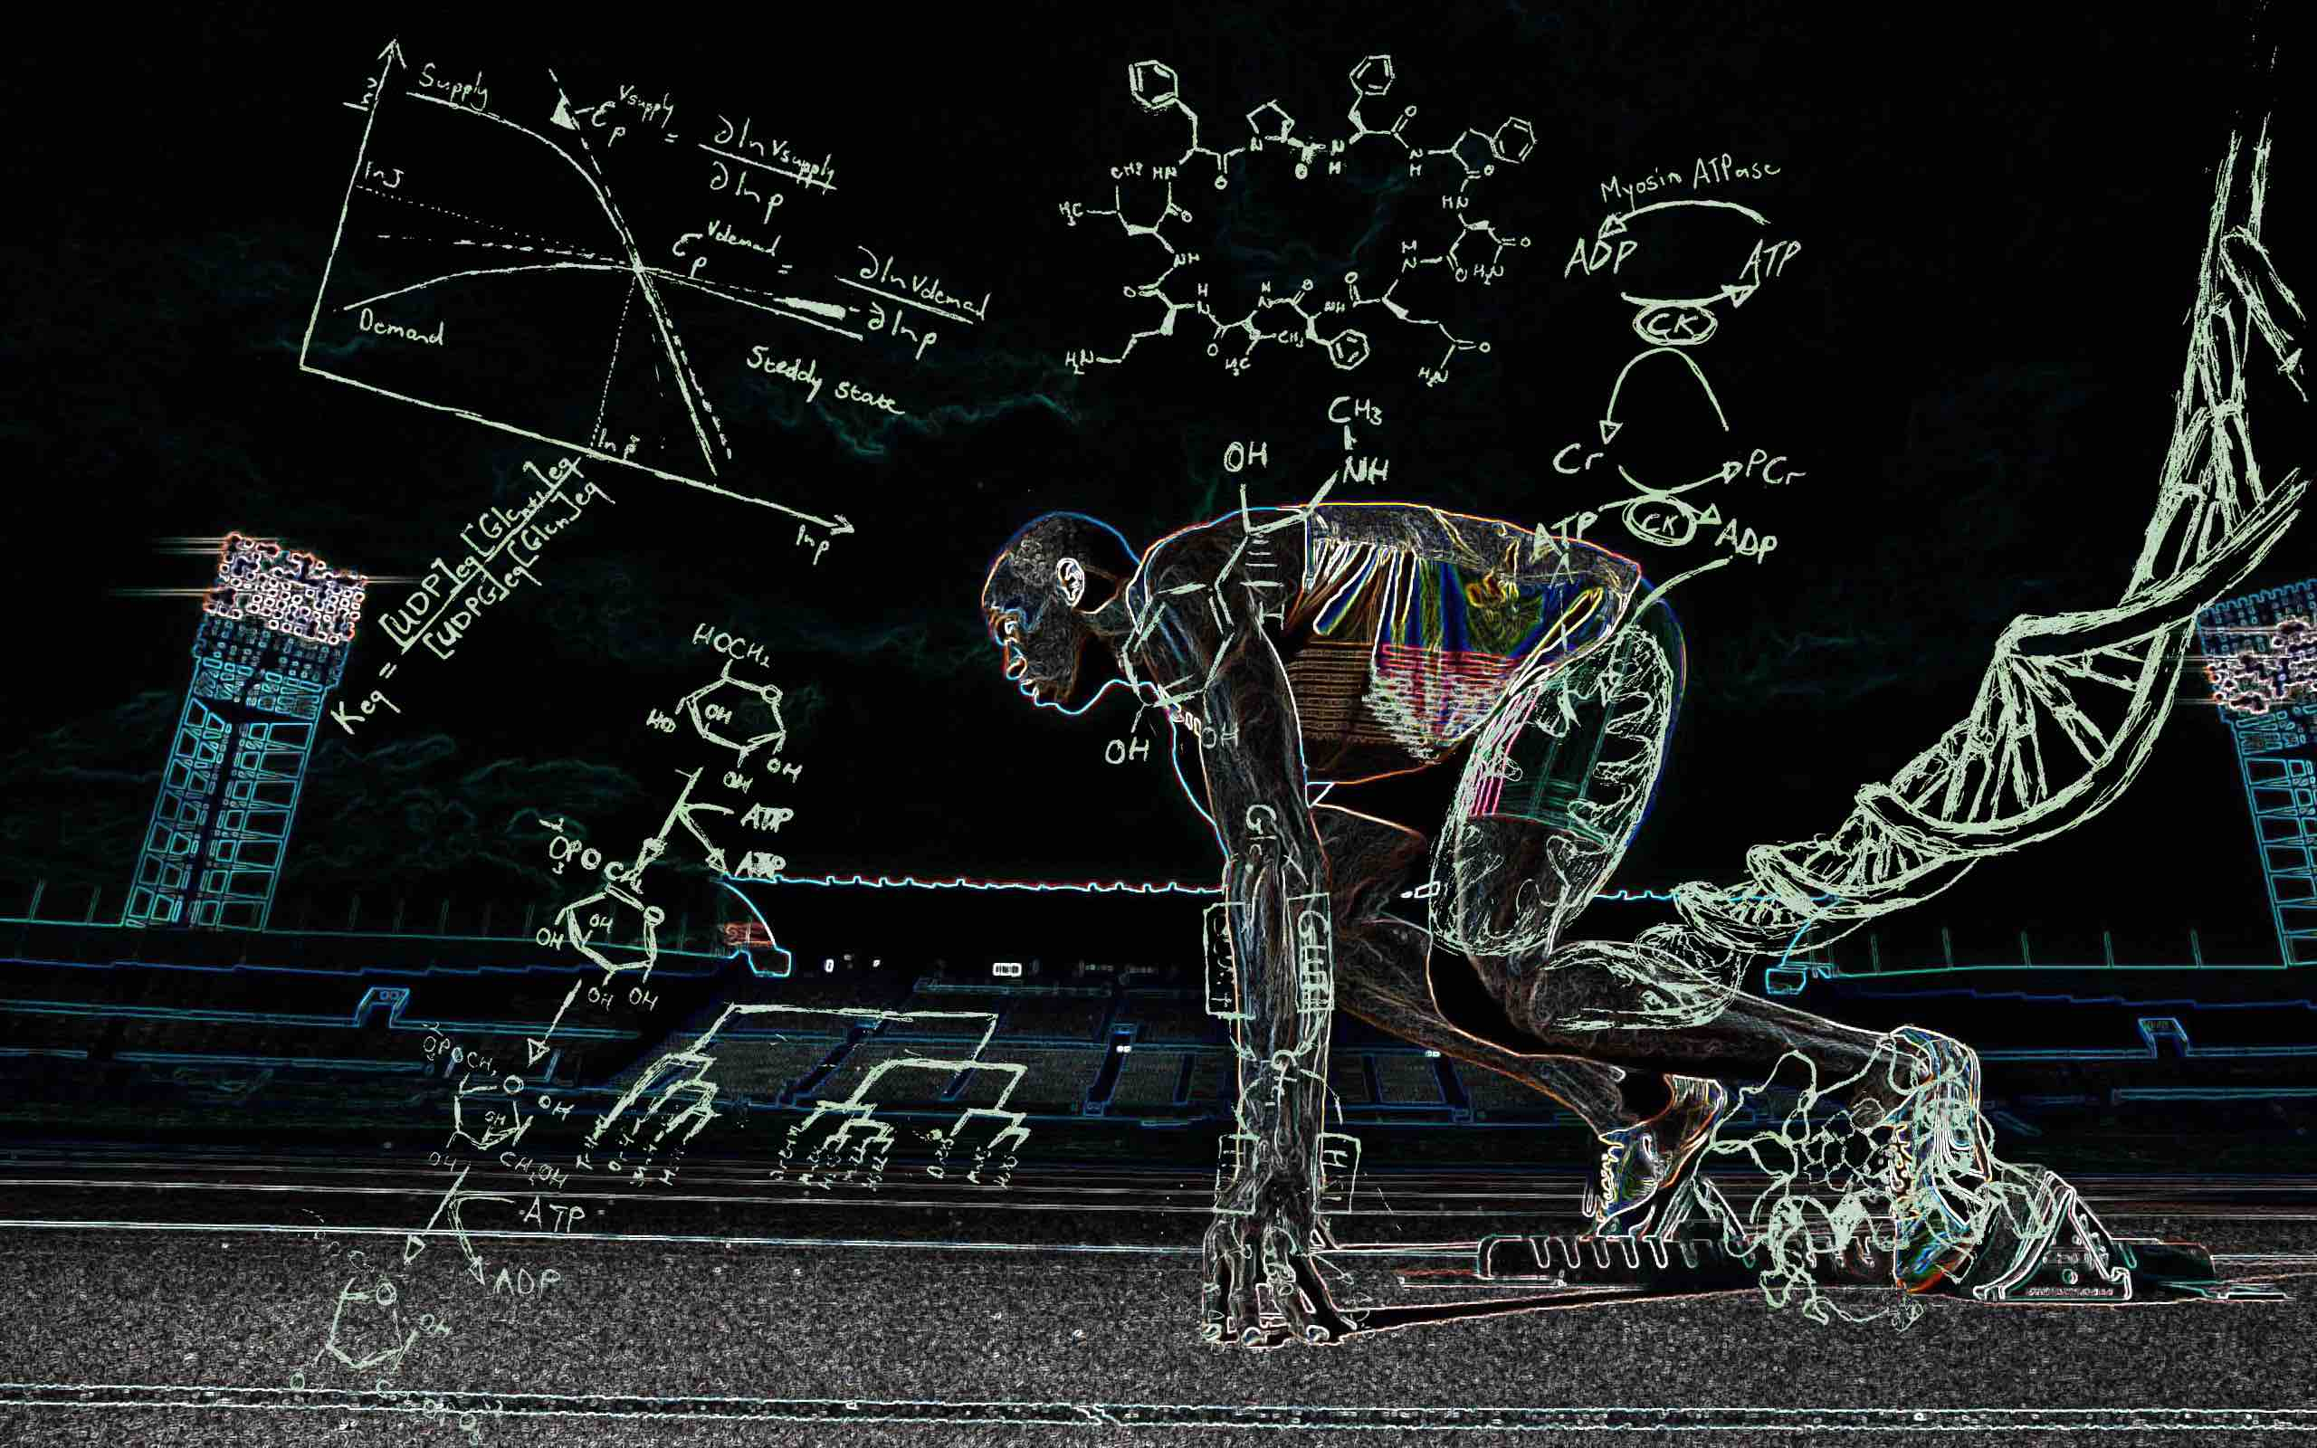
第4章
糖类

Slide 2
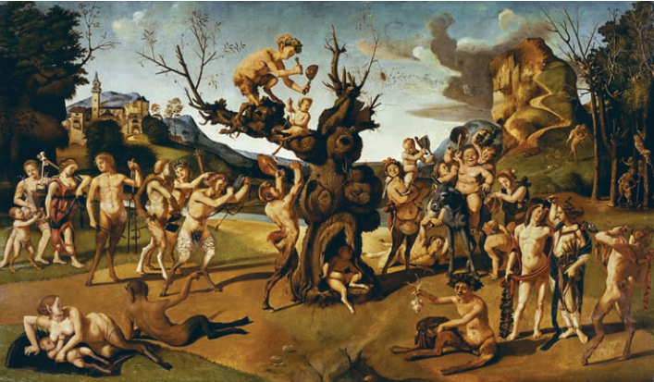
本章内容
14.1 引言
14.2 单糖
14.3 寡糖
14.4 多糖
14.5 糖缀和物
The Discovery of Honey

Slide 3
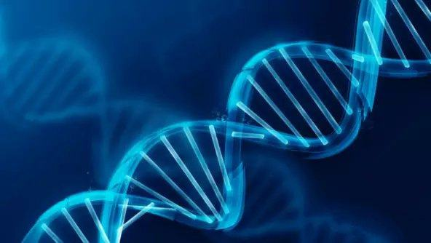
14.1
引言

Slide 4
一、糖的化学本质
定义：也称为碳水化合物（Carbohydrates），是指多羟基醛或多羟基酮，以及它们的缩合物和某些衍生物。
含有醛基的糖称为醛糖，含有酮基的糖称为酮糖。
根据聚合度的不同，糖类可以分为单糖、寡糖、多糖、糖缀合物。
Carbon （碳）+ hydrate （水合物）
通式C_{m}(H2O)_{n} ，碳水化合物
鼠李糖及岩藻糖（C₆H₁₂O₅)、脱氧核糖（C₅H₁₀O₄)

Slide 5
二、糖的功能
主要能量来源和能量储存；
其他生物大分子前体；
细胞结构组分；
参与细胞之间分子识别，信号传导。

Slide 6
14.2
单糖

Slide 7
一、单糖的概念及分类
单糖（Monosaccharides）：已不能再水解成更简单的糖单位（3~7个C）
根据碳原子的数目，分为丙糖、丁糖、戊糖、己糖和庚糖等；
根据化学结构，丙糖以外的单糖可看成是由丙糖衍生而来的，其中醛糖衍生于甘油醛，酮糖衍生于二羟丙酮。

Slide 8
二、单糖的结构和性质
单糖的开链结构
单糖的环状结构

Slide 9
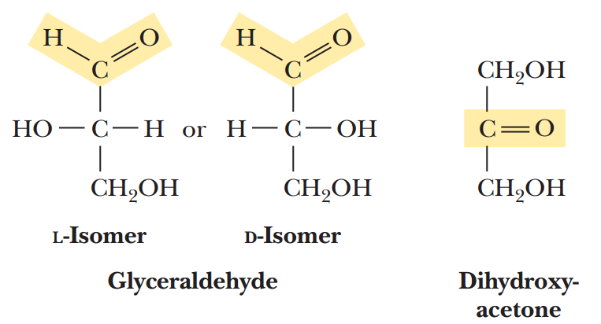
（一）单糖的开链结构
最简单的单糖是丙糖，包括甘油醛和二羟丙酮。
甘油醛含有1个手性C原子，因此具有旋光异构体。
在甘油醛的Fischer投影结构式中，醛基在最上方，羟基位于左侧的甘油醛定为L-型，羟基位于右侧的甘油醛定为D-型。
注意：D型和L型并不能告诉我们一种单糖本身的旋光方向。

Slide 10
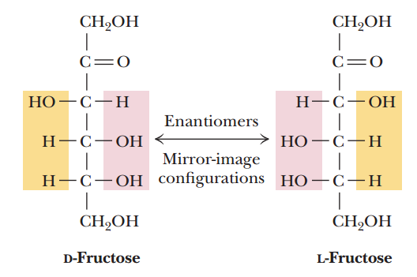
（一）单糖的开链结构
在单糖的Fischer投影结构中，将距离羰基最远的手性C原子与甘油醛上的手性C原子进行比较，与D-型甘油醛一致是D-型单糖，反之L-单糖。
对映异构体
果糖
Notes:
D—果糖与L—果糖为对映异构体

Slide 11
更多的立体化学
在各种旋光异构体之中，互为镜像的一对异构体称为对映异构体；
一个或一个以上的手性C原子构型相反，但并不呈镜像关系的一对异构体称为非对映异构体；
只有一个手性C原子的构型不同的一对异构体称为差向异构体。

Slide 12
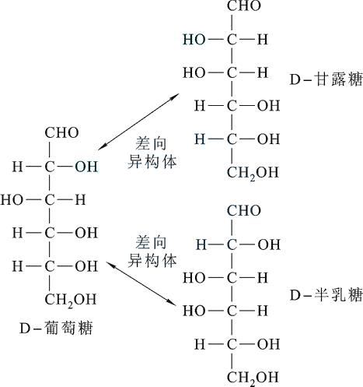
葡萄糖的差向异构体

Slide 13
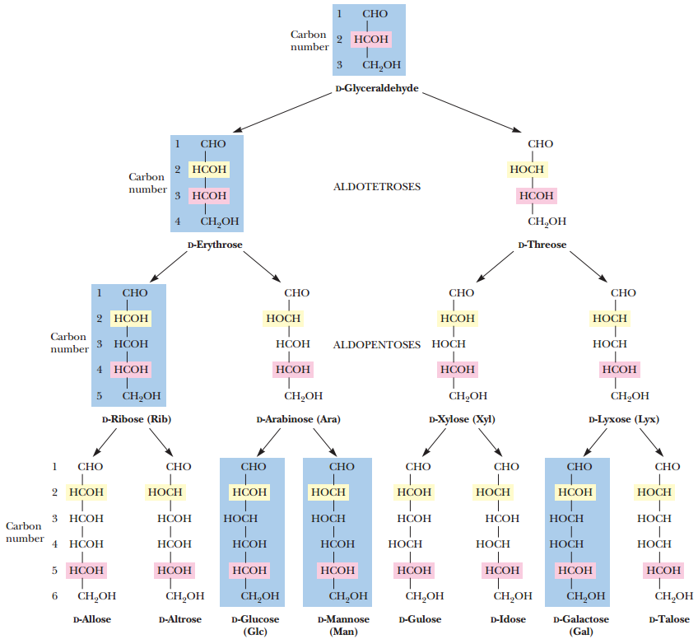
D-醛糖家系
甘油醛
赤藓糖
苏糖
阿拉伯糖
核糖
木糖
来苏糖
阿洛糖 阿卓糖 葡萄糖 甘露糖 古洛糖 艾杜糖 半乳糖 塔洛糖

Slide 14
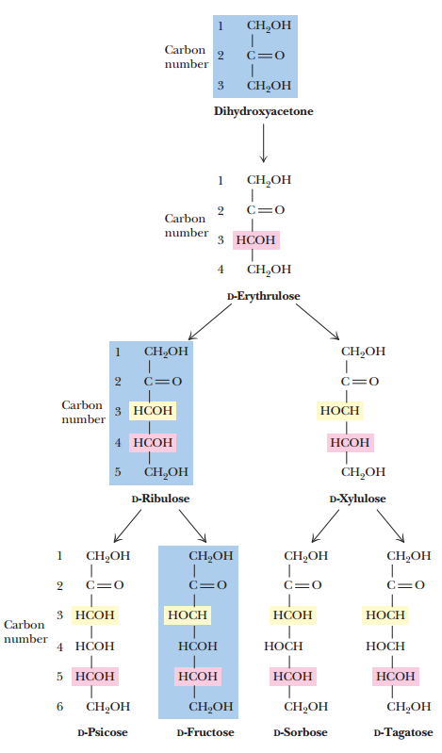
二羟丙酮
D-酮糖家系
赤藓酮糖
木酮糖
核酮糖
阿洛酮糖 果糖 山梨糖 塔格糖

Slide 15
需要熟悉结构的单糖
葡萄糖： 是一种标准的六碳糖
半乳糖： 是葡萄糖的差向异构体
甘露糖： 是葡萄糖的差向异构体
核糖： 是一种标准的五碳糖
阿拉伯糖：是核糖的差向异构体
木糖： 是核糖的差向异构体
果糖： 是葡萄糖的酮糖形式

Slide 16
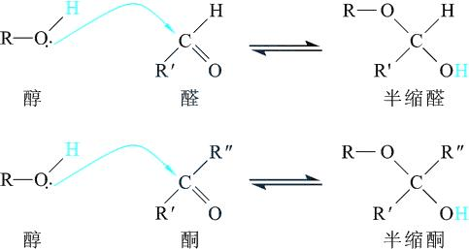
（二）单糖的环状结构
醛或酮基碳亲电（electrophilic），醇基氧亲核（neuleophilic）。
醇容易与醛反应生成半缩醛，醇容易与酮反应生成半缩酮。

Slide 17
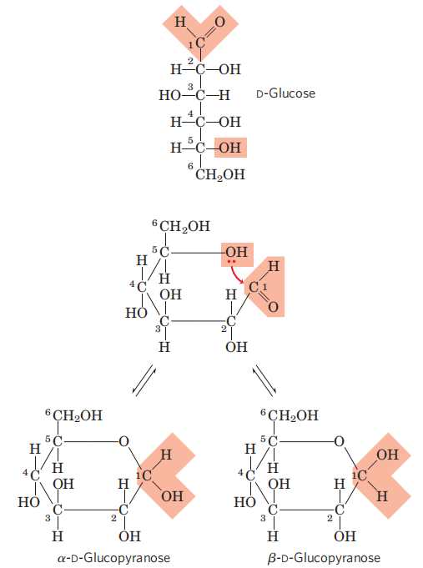
（二）单糖的环状结构
直链的单糖分子（C＞4），可能形成环状结构；
羰基C成为一个新的手性中心，从而产生α和β两种异构体。
这种异构体称为异头体(anomers)，新出现的手性C称为异头体C。

Slide 18
（二）单糖的环状结构
半缩醛羟基与编号最高的手性C原子上的羟基具有相同取向的异头体称为α异头体，反之就称为β异头体。
或半缩醛羟基与末尾基团（-CH₂OH），异侧为α异头体；同侧为β异头体。
由于β异头体比α异头体稳定，因此在葡萄糖溶液之中，β-D-葡萄糖要比α-D-葡萄糖多。

Slide 19
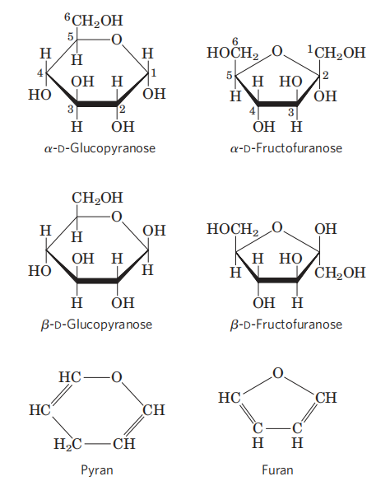
（二）单糖的环状结构
吡喃葡萄糖
呋喃果糖

Slide 20
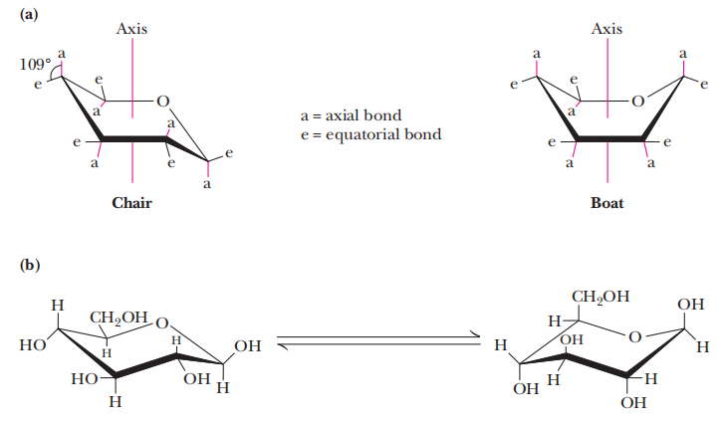
（三）单糖的构象
葡萄糖的吡喃环和环己烷环相似，也有椅式构象和船式构象，其中椅式构象使各单键的扭张强度降低到最小因而较稳定。
在两种椅式结构之中，I型上的-OH和-CH₂OH这两种较大的基团均为平伏键，所以在热力学上I型比II型稳定。
I型椅式(β) II型椅式(β)

Slide 21
（四）单糖的物理性质
室温下的纯单糖为无色晶体，溶于水，微溶于乙醇，具甜味，天然糖中果糖最甜。
除二羟丙酮，其他所有单糖都有手性C，所以都有旋光性。

Slide 22
（五）单糖的化学性质
单糖是多羟基醛或多羟基酮，具有醇和醛、酮的某些性质。成酯、成醚、还原、氧化等。分子内羟基和羰基的相互影响，还具有一些特殊的性质。
单糖在水溶液中是以链式和环式平衡存在的，单糖的反应有的以环状结构进行，有的则以链式结构进行。

Slide 23
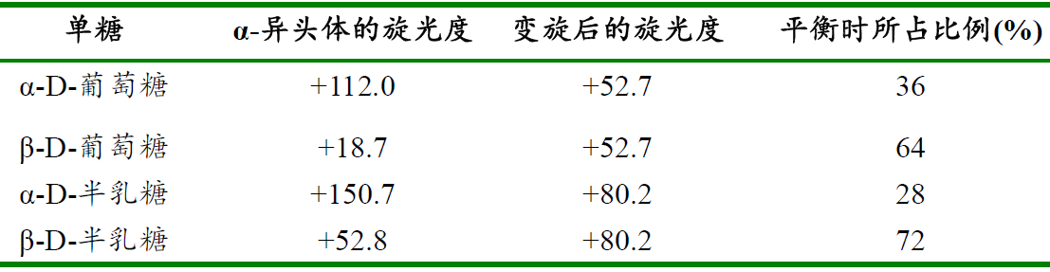
1.变旋
一种糖的两种异头物，在水溶液中互变，达到平衡，从而导致旋光度改变的现象。
原因：开链式和环式互变。

Slide 24
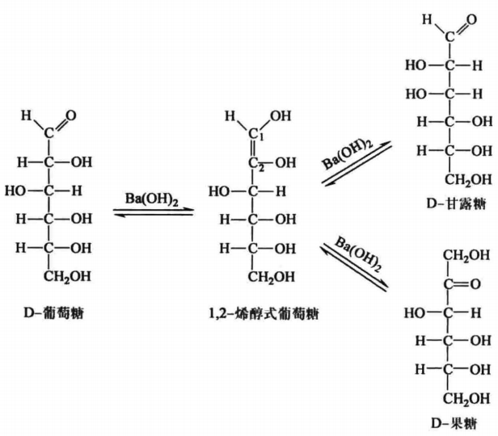
2.异构
碱性条件下

Slide 25
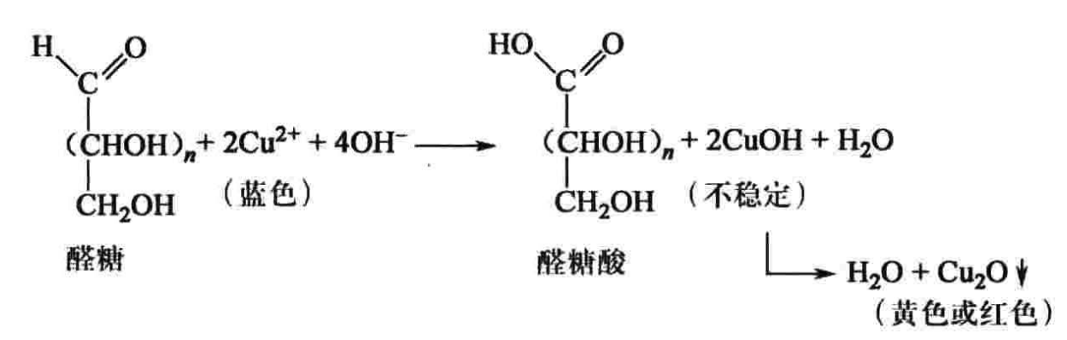
3.氧化
醛糖含游离醛基，具有较好的还原性。
碱性溶液中重金属离子，如Fehling试剂和Benedict试剂Cu²⁺, 能使醛糖的醛基氧化成羧基，产物称为醛糖酸(aldonic acid) , Cu²⁺被还原。
所有的醛糖都是还原糖；许多酮糖也是还原糖，例如果糖（在碱性溶液中能异构化为醛糖）。

Slide 26
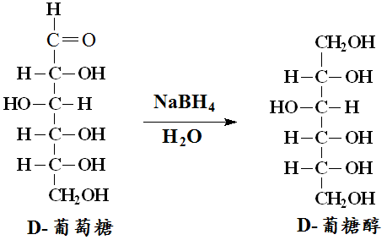
3.还原
单糖的羰基在适当的条件下，例如用硼氢化钠处理醛糖或酮糖，则被还原成多元醇(polyol)，称糖醇(aidtol)。

Slide 27
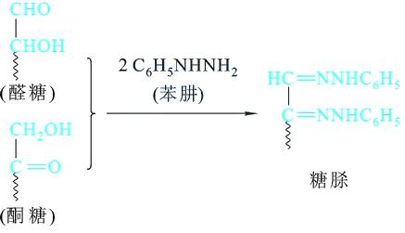
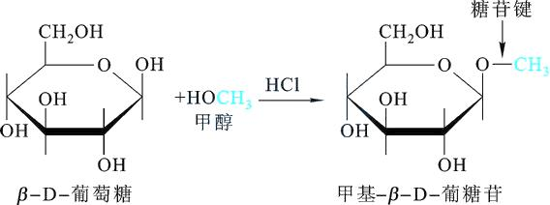
成脎与成苷反应

Slide 28
糖类的呈色反应
Molish反应。糖类化合物与α-萘酚/乙醇在试管中混合，摇匀后沿管壁滴加浓硫酸，在两液面交界处出现紫红色环，此反应称为Molish反应。使用此反应，可以将糖类与非糖类化合物区分开。
Seliwanoff反应。糖类化合物与浓酸作用后再与间苯二酚反应，若是酮糖就显鲜红色，若是醛糖就显淡红色，这种反应称为Seliwanoff反应。根据此反应可鉴别酮糖和醛糖。
间苯三酚反应。戊糖与间苯三酚/浓盐酸反应生成朱红色物质，其他单糖与间苯三酚/浓盐酸生成黄色物质；此外，戊糖还可以和甲基间苯二酚即地衣酚/浓盐酸反应，生成蓝绿色物质。利用这两个反应可以将戊糖和其他单糖区分开来。

Slide 29
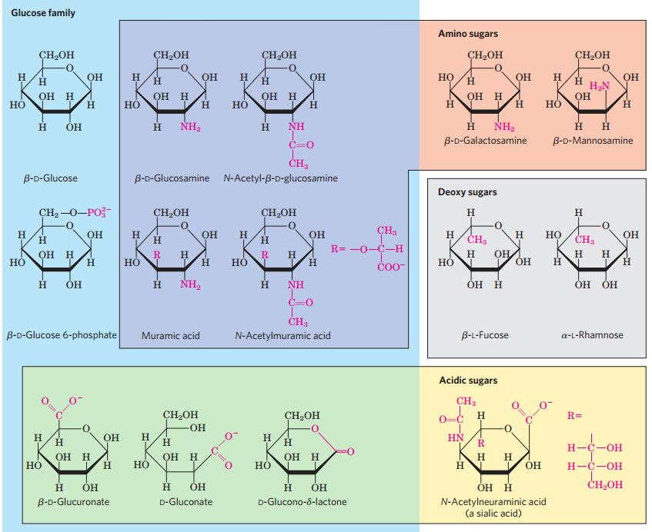
葡萄糖家族
β-D-葡萄胺
β-D-半乳糖胺
β-D-甘露糖胺
三、单糖的衍生物
N-乙酰-β-D-葡萄胺
葡萄糖-6p
胞壁酸
N-乙酰胞壁酸
β-L-海藻糖
β-L-鼠李糖
β-D-葡糖醛酸
β-D-葡糖酸
D-葡糖内酯
唾液酸

Slide 30
14.3
寡糖

Slide 31
一、寡糖 Oligosaccharides
也称为低聚糖，由2～10个单糖分子缩合并以糖苷键相连。
具有游离异头体C的，称为还原端，异头体C参与形成糖苷键的一端称为非还原端。
在书写寡糖的序列时，非还原端写在左边，还原端写在右边，需要标明各单糖单位的名称、构型、相互间的连接方式和异头体的构型。

Slide 32
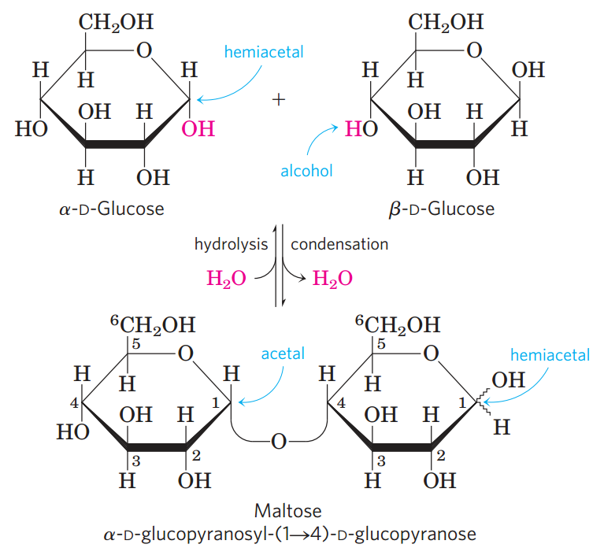
（一）二糖 Disaccharides
二糖是最简单的寡糖；一个糖的半缩醛羟基，与一个糖的羟基，形成糖苷键。
具有游离异头碳（不参与糖苷键）的链末端通常称为还原端。
游离半缩醛
α-D-吡喃葡萄糖基-(1→4)-D-吡喃葡萄糖
Notes:
麦芽糖

Slide 33
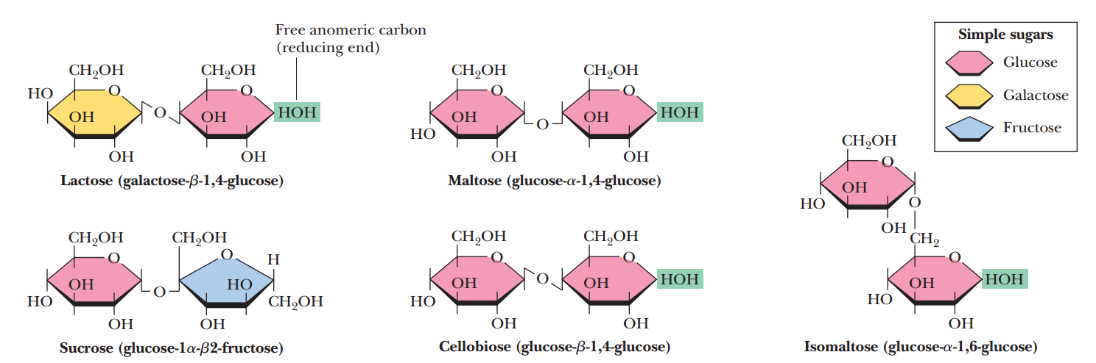
（二）常见二糖
乳糖
麦芽糖
异麦芽糖
蔗糖
纤维二糖
具游离异头碳的等属于还原糖；非还原二糖中的异头碳都参与糖苷键的形成，如庶糖(a1-β2)。

Slide 34
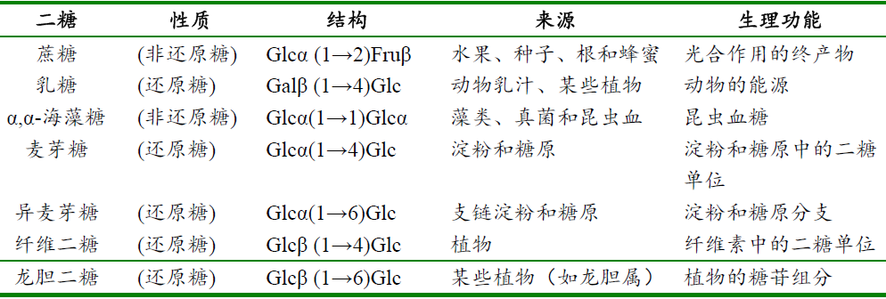
一、常见二糖

Slide 35
14.4
多糖

Slide 36
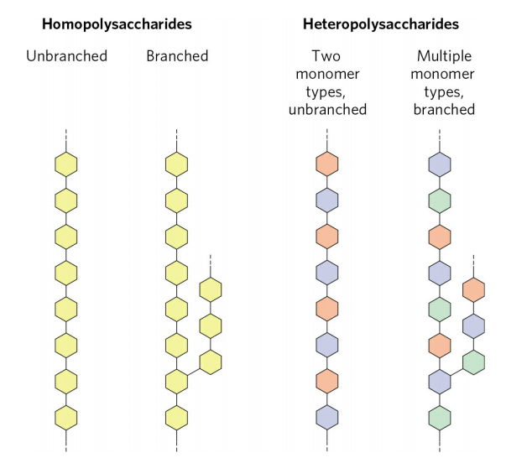
一、多糖 Polysaccharides
功能：存储、结构、信息识别；
分类：同多糖与杂多糖；
淀粉和糖原是储存分子；
几丁质和纤维素是结构分子；
细胞表面多糖是信息分子。
特点：多糖无变旋现象和还原性，无甜味

Slide 37
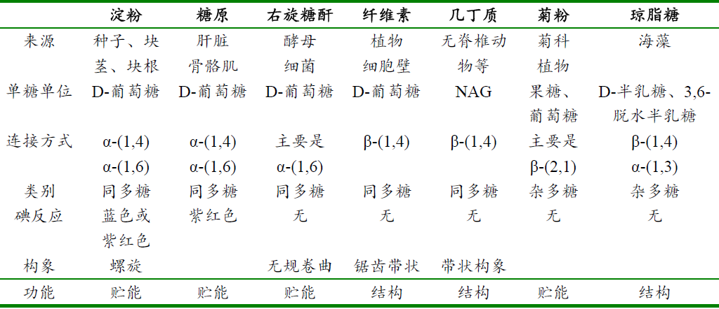
二、常见多糖的结构和性质

Slide 38
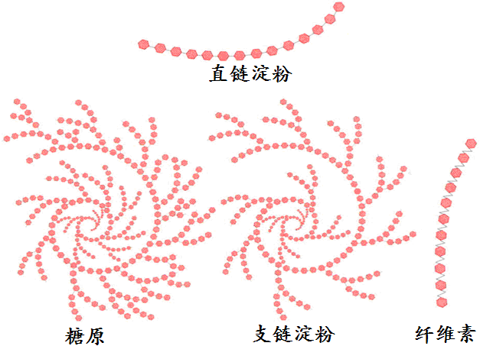
糖原、支链淀粉和纤维素的结构

Slide 39
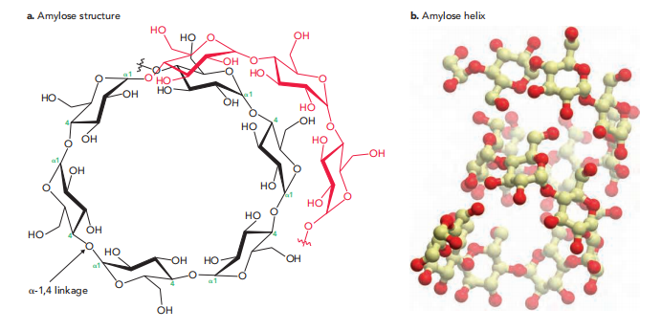
（一）淀粉 Starch
直链淀粉是一种线性多糖，含有由α-1,4糖苷键连接的∼100个葡萄糖单位。直链淀粉可以通过分子内氢键形成稳定的左旋螺旋结构。螺旋的每一圈都包含6个葡萄糖分子，这使得葡萄糖聚合物可以有效地堆积在淀粉颗粒中。
直链淀粉
α-1,4糖苷键

Slide 40
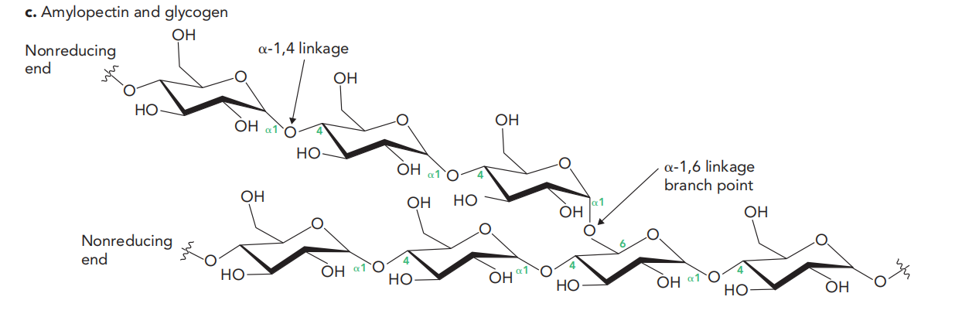
（一）淀粉 Starch
支链淀粉（糖原）
α-1,4糖苷键
α-1,6糖苷键

Slide 41
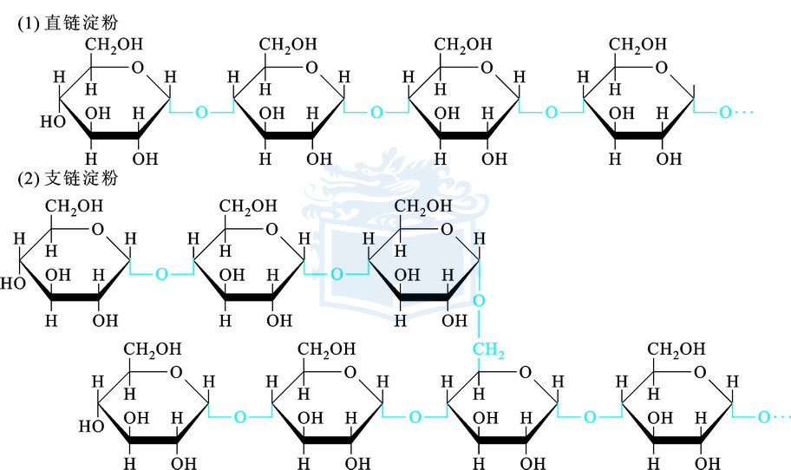

Slide 42
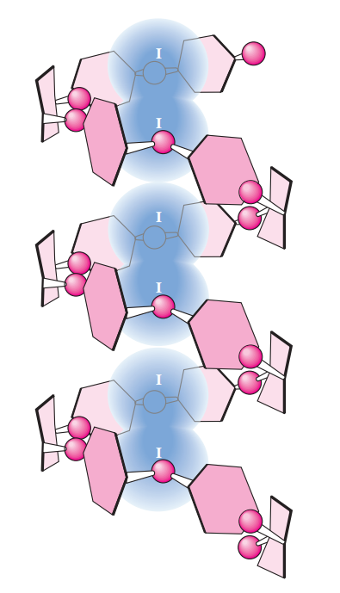
（一）淀粉 Starch
直连淀粉可形成左手螺旋（6糖单位），碘能够插入到疏水螺旋的中间从而产生蓝色。支链淀粉与碘反应产生的是紫红色。

Slide 43
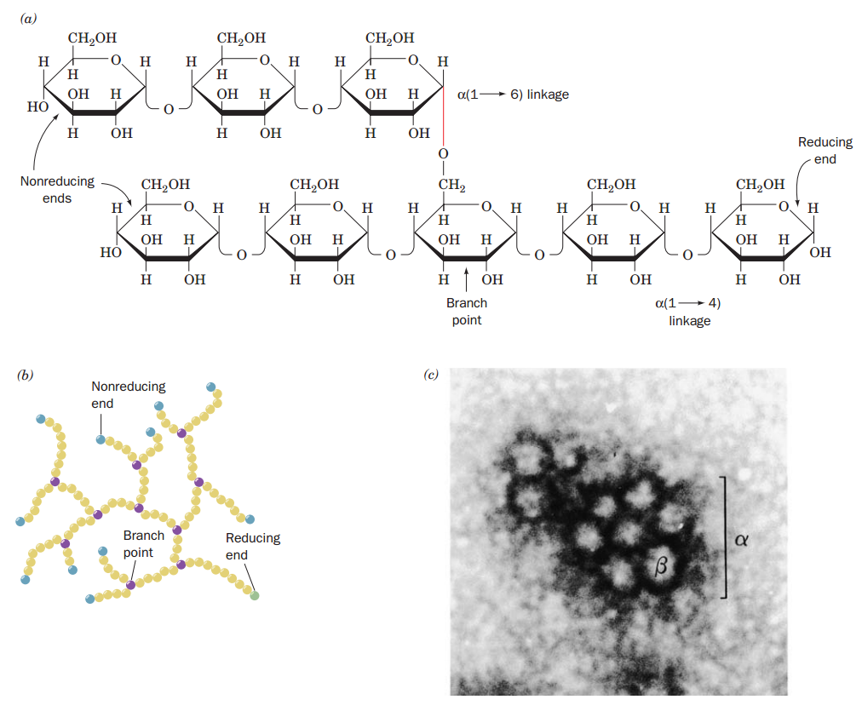
（二）糖原 Glycogen
动物体内的葡萄糖储存
糖原占肝脏质量的 10% 和肌肉质量的 1-2%；
每 8-12 个残基产生一个分支α(1,6)；
像支链淀粉一样，糖原与碘一起呈红紫色。

Slide 44
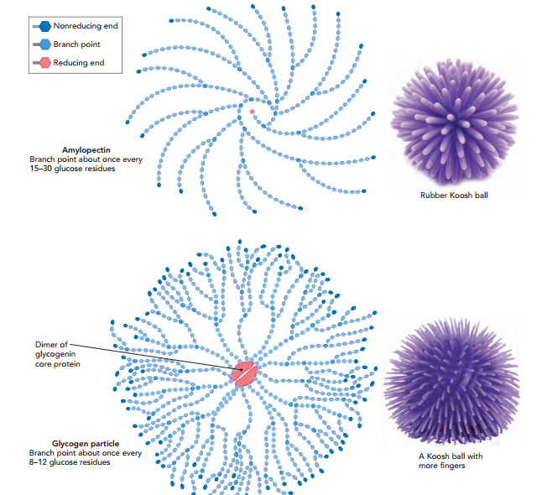
支链淀粉
15-30葡糖单位
糖原素
8-12葡糖单位
糖原

Slide 45
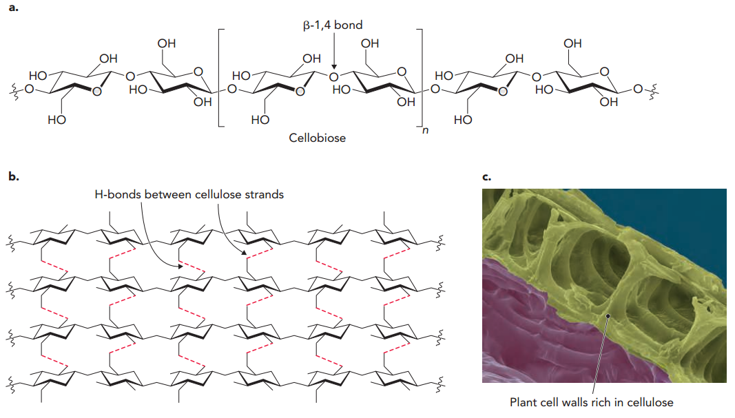
（三）纤维素 Cellulose
纤维素是地球上最丰富的天然聚合物；
葡萄糖以β-1,4糖苷键连接，二糖单位为纤维二糖，线性无分支，每一条纤维素链除了有链内氢键以外，还与周围的纤维素链形成链间氢键，这就赋予纤维素一定的强度 ；不溶于水。

Slide 46
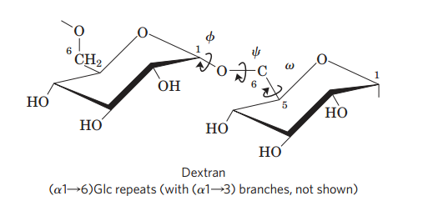
（四）右旋糖酐 Dextran
是一种主要以α-1,6糖苷键相连的分支多糖，通常存在于酵母和细菌中，其重复的二糖单位主要是异麦芽糖，分支点可能是1→2,1→3或1→4糖苷键。
细菌产生的右旋糖酐是牙菌斑或菌斑的重要成分。
细菌产生的右旋糖酐经常在实验室中被用作层析柱的支持介质。

Slide 47
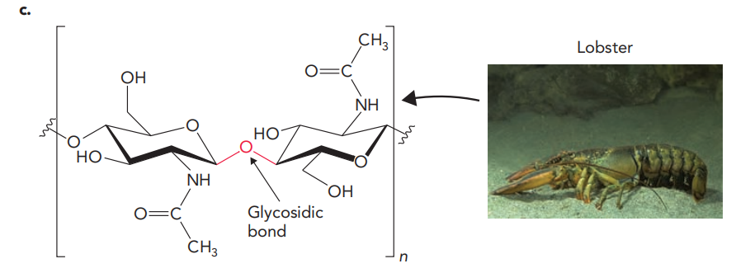
（五）几丁质 Chitin
几丁质，甲壳类、昆虫和蜘蛛的外骨骼，以及真菌的细胞壁；
类似于纤维素，贮存量占第二位；
β-D-乙酰氨基葡萄糖的聚合物，β（1→4）糖苷键；
纤维素链是平行的，几丁质可以平行或反平行。

Slide 48
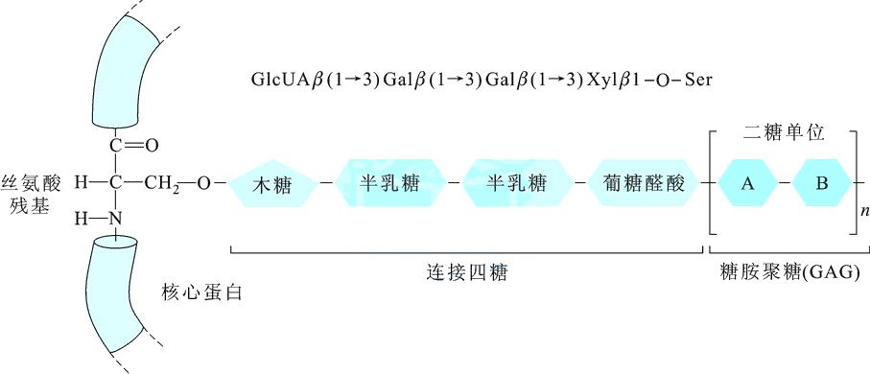
（六）糖胺聚糖

Slide 49
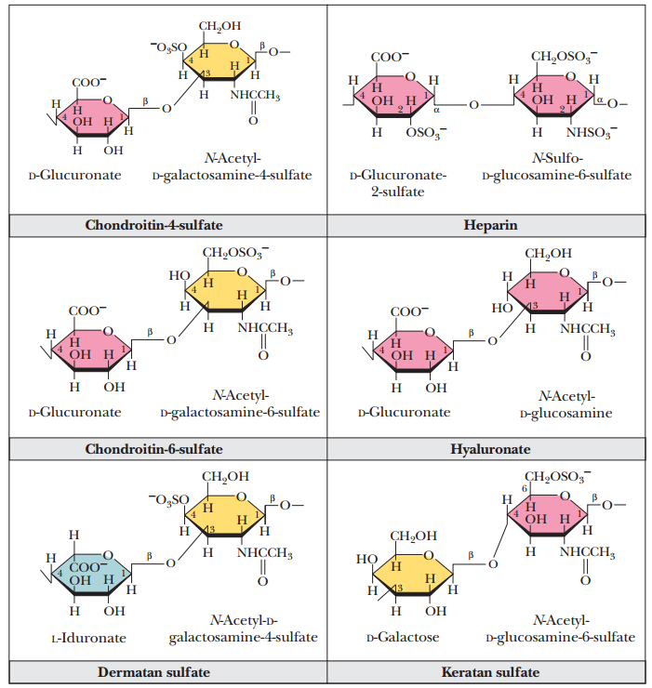
（六）糖胺聚糖
也叫粘多糖，主要参与细胞外功能；
由多个重复的二糖单位组成的无分支的杂多糖；
单糖单元之一是氨基糖，单至少一个糖单元带负电的硫酸酯或羧酸基。
通常与核心蛋白以共价键相连构成蛋白聚糖。
硫酸软骨素
肝素
硫酸软骨素
透明质酸
硫酸皮肤素
硫酸角质素

Slide 50
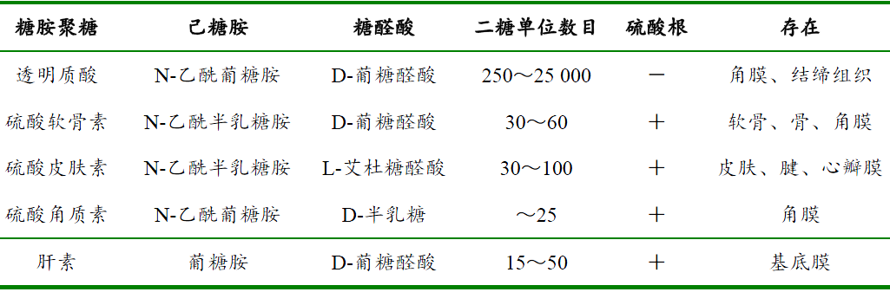
（六）糖胺聚糖 Glycosaminoglycans
糖胺聚糖的结构和性质

Slide 51
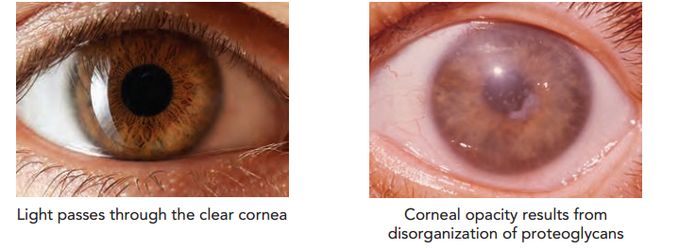
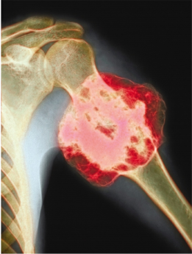
（六）糖胺聚糖 Glycosaminoglycans
糖胺聚糖在生物学中具有重要作用，特别是在关节和组织之间的间质液中，由于其吸水性，它们有助于维持水合环境（水环境）。
此外，糖胺聚糖在促进组织结构的组织方面具有功能性作用。 例如，硫酸角质素聚合物在角膜中发挥作用，以维持胶原原纤维的最佳排列，以使光线通过角膜。
硫酸角质素异常，导致角膜结构病变。
多发性遗传性外骨骼的骨变形特征，硫酸肝素合成异常。

Slide 52

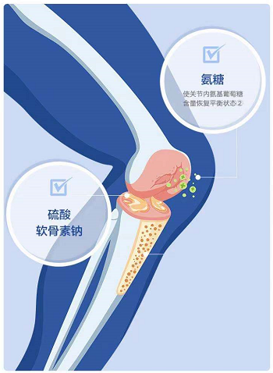
（六）糖胺聚糖 Glycosaminoglycans
有效吗？

Slide 53
14.5
糖缀合物

Slide 54
糖缀合物
指糖与非糖物质以共价键相连的复合物。
糖蛋白，蛋白聚糖；
糖脂，脂多糖 。

Slide 55
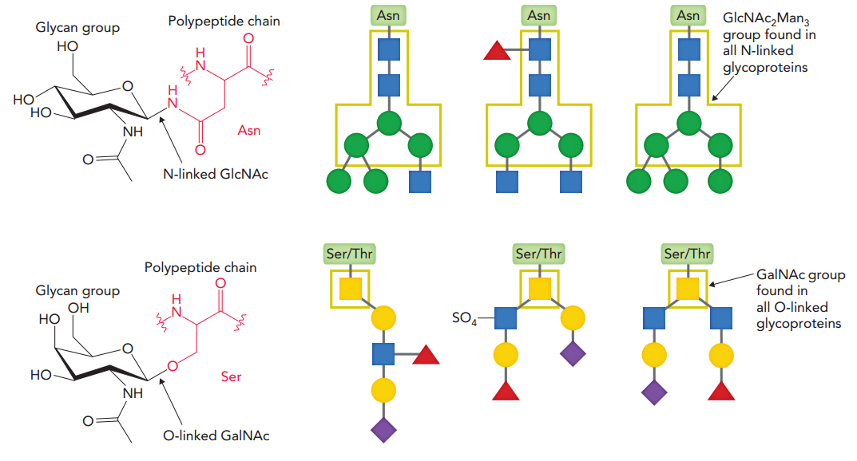
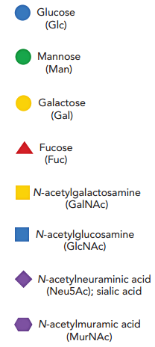
一、糖蛋白 Glycoproteins
其中蛋白质是结构和功能的中心。
糖蛋白中的糖对蛋白质的稳定性和溶解性有影响，参与多种生物功能：分子识别，信号转导，多肽折叠，蛋白质翻译后的分拣和定向。
糖基 肽
葡萄糖
甘露糖
半乳糖
果糖
糖基 肽
α-N-乙酰氨基半乳糖胺
N-乙酰氨基半乳糖胺
N-乙酰氨基葡糖胺
N-乙酰神经氨酸
N-乙酰胞壁酸

Slide 56
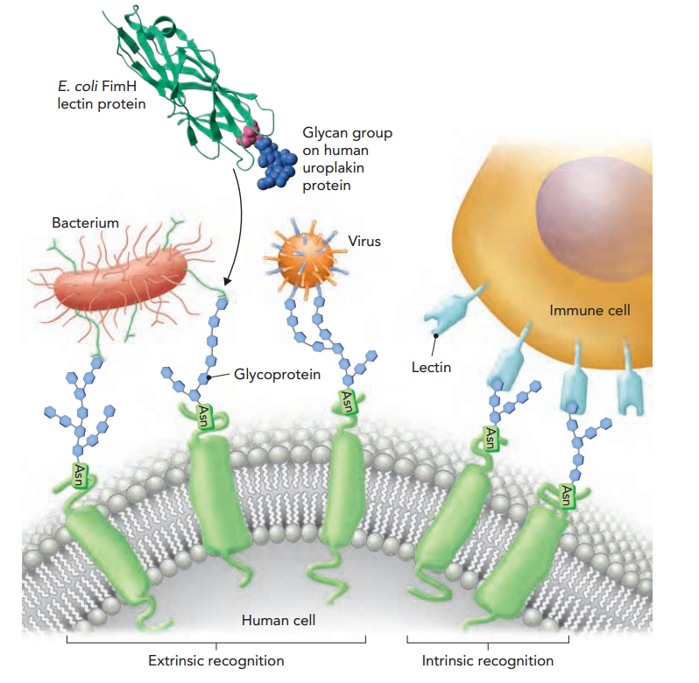
一、糖蛋白 Glycoproteins
生物学功能
糖蛋白在细胞信号转导和病原体识别中起着重要的作用。

Slide 57
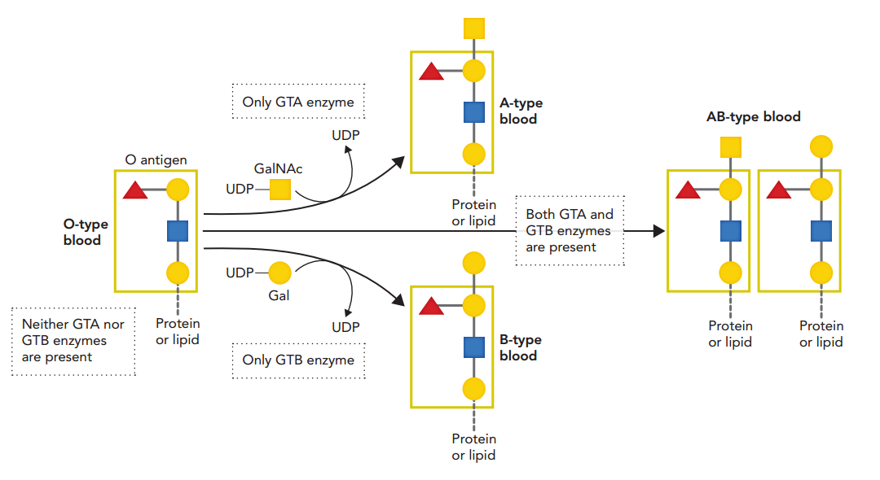
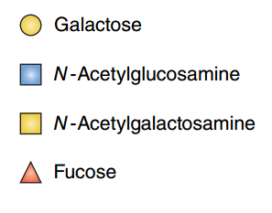
ABO血型（参考学习）
半乳糖
N-乙酰氨基葡糖胺
ABO血型在红细胞表面寡糖链的差别
N-乙酰氨基半乳糖胺
果糖

Slide 58
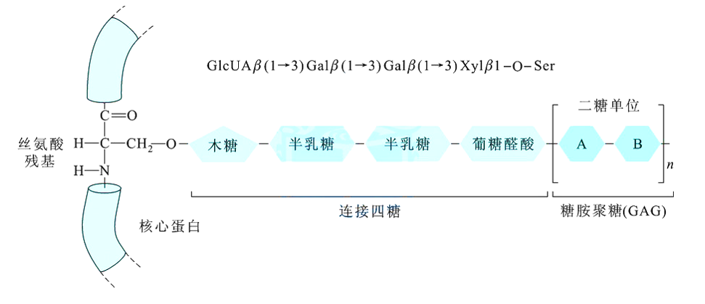
二、蛋白聚糖 proteoglycans
其中，聚糖是结构和功能的中心，主要由无分支的糖胺聚糖组成。

Slide 59
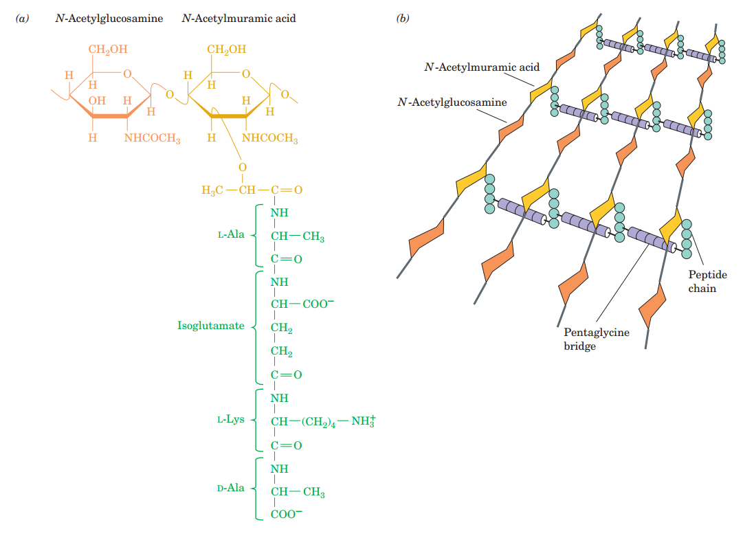
三、肽聚糖 peptidoglycan
肽链
五甘氨酸桥
由N-乙酰葡糖胺，N-乙酰胞壁酸，短肽构成。
是细菌细胞壁的主要成分，
是许多酶和抗生素的靶点，溶菌酶，青霉素，头孢菌素等。

Slide 60
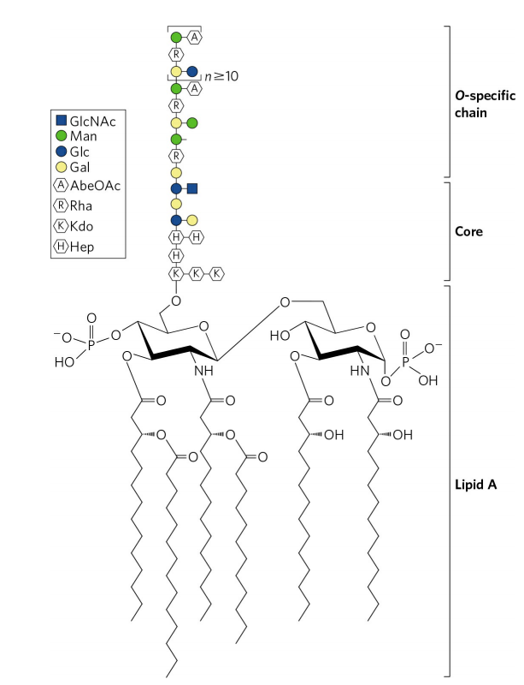
四、脂多糖
脂多糖是革兰氏阴性菌如大肠杆菌和鼠伤寒沙门氏菌外膜成分。
是脊椎动物免疫系统在应对细菌感染时产生的抗体的主要目标。
某些细菌的脂多糖的脂质 A 部分称为内毒素；引起的中毒性休克综合征。

Slide 61
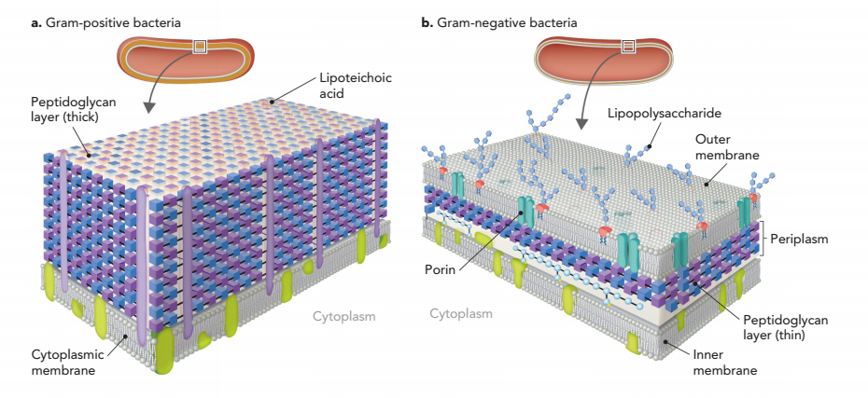
革兰氏阳性和阴性菌（供参考）
阳性菌 阴性菌
脂胞壁酸质
脂多糖
肽聚糖层（厚）
细胞质膜
肽聚糖层（薄）
a. 革兰氏阳性细菌，如粪肠球菌，缺乏外膜，并有一个厚厚的肽聚糖层，上面点缀着带负电荷的聚合物脂磷壁酸。
b. 革兰氏阴性菌，如大肠杆菌，包含外层膜和围绕一层薄肽聚糖层的内膜。这两层膜之间的空间被称为周质。革兰氏阴性菌表面的脂多糖通过与免疫细胞表面的凝集素蛋白结合，在动物体内诱导强烈的炎症反应。

Slide 62
思考题
透明质酸盐、硫酸软骨素和硫酸角酸酯的什么特性，使它们成为软骨的理想成分？
因为这些糖胺聚糖富含羟基、胺基团和阴离子功能(羧酸盐、硫酸盐)，它们与水相互作用强烈。由这些糖胺聚糖形成的高度水合的蛋白聚糖在正常的身体运动中，会在关节受到的压力下可逆脱水。这种脱水对关节有缓冲作用；当压力解除时，糖胺聚糖由于对水的亲和力而自动再水合。

